Slide 1
БОЛЕЗНИ ОБЩИЕ ДЛЯ ЖИВОТНЫХ (ОХОТНИЧЬИХ РЕСУРСОВ) И ЧЕЛОВЕКА

Slide 2
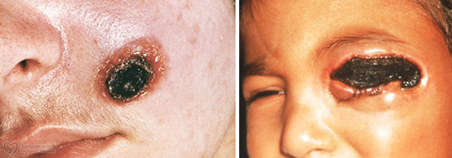
СИБИРСКАЯ ЯЗВА

Slide 6
БЕШЕНСТВО

Slide 7
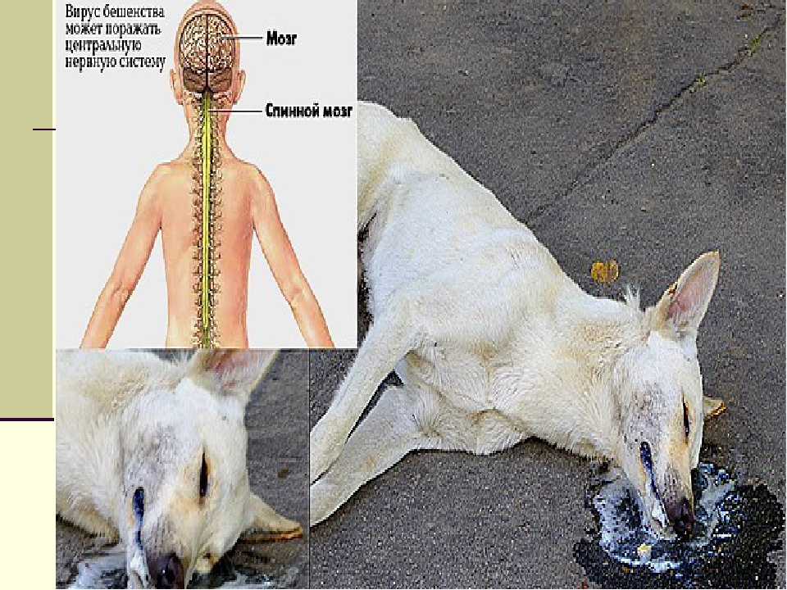

Slide 8
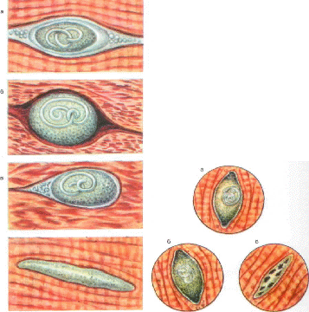
ТРИХИНЕЛЛЕЗ

Slide 10
УК РФ Статья 249. Нарушение ветеринарных правил и правил, установленных для борьбы с болезнями и вредителями растений
1. Нарушение ветеринарных правил, повлекшее по неосторожности распространение эпизоотий или иные тяжкие последствия, -
(в ред. Федерального закона от 25.06.1998 N 92-ФЗ)
(см. текст в предыдущей редакции)
наказывается штрафом в размере до ста двадцати тысяч рублей или в размере заработной платы или иного дохода осужденного за период до одного года, либо обязательными работами на срок до четырехсот восьмидесяти часов, либо исправительными работами на срок до двух лет, либо ограничением свободы на срок до двух лет, либо принудительными работами на срок до двух лет, либо лишением свободы на тот же срок.
(в ред. Федерального закона от 07.12.2011 N 420-ФЗ)
(см. текст в предыдущей редакции)
2. Нарушение правил, установленных для борьбы с болезнями и вредителями растений, повлекшее по неосторожности тяжкие последствия, -
(в ред. Федерального закона от 25.06.1998 N 92-ФЗ)
(см. текст в предыдущей редакции)
наказывается штрафом в размере до ста двадцати тысяч рублей или в размере заработной платы или иного дохода осужденного за период до одного года, либо обязательными работами на срок до трехсот шестидесяти часов, либо исправительными работами на срок до одного года, либо ограничением свободы на срок до двух лет.
(в ред. Федеральных законов от 08.12.2003 N 162-ФЗ, от 06.05.2010 N 81-ФЗ, от 07.12.2011 N 420-ФЗ)
(см. текст в предыдущей редакции)

Slide 11
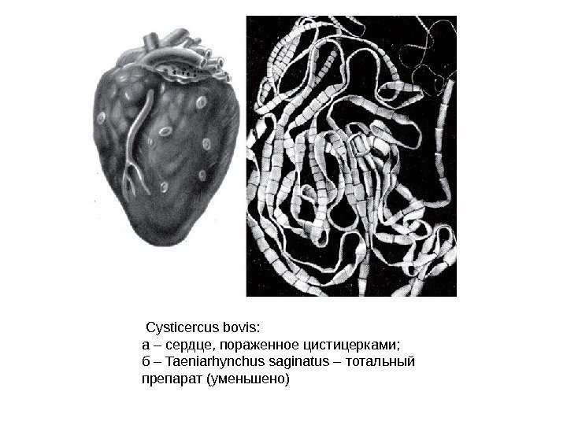
ФИННОЗ

Slide 12
ЭХИНОКОККОЗ

Slide 13
